Slide 1
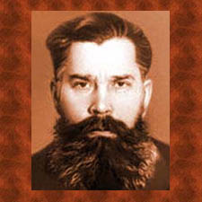
ПАМЯТЬ,ОТЛИТАЯ В БРОНЗЕ
ТАЛАНТ .КТО ДАЕТ ЕГО ЧЕЛОВЕКУ,КТО ОТМЕЧАЕТ ЕГО? БОГ,ПРИРОДА ?
НО ДАЖЕ ЭТА ИСКРА ТРЕБУЕТ ОГРАНКИ И ШЛИФОВКИ,ЧТОБЫ ПРЕВРАТИЛАСЬ ОНА В СИЯЮЩИЙ СВОИМИ ГРАНЯМИ САМОЦВЕТ…..

Slide 2
В родных местах и солнце ярче светит... И серебристей голос у ручья!!! Пусть мне твердят, что есть края иные, Что в мире есть иная красота... А я люблю свои места... родные... Свои родные... милые места!!!

Slide 3
«ВСЯ ЖИЗНЬ, КАК ОДНО МГНОВЕНИЕ…»
Быть художником – это не профессия. Быть художником – это не призвание. Быть художником – это и значит БЫТЬ: видеть, чувствовать, думать. И стремиться понять, и уметь отозваться. И любить жизнь – всегда, даже когда невозможно.

Slide 4
Цель работы:
Проследить развитие творческого пути земляка,художника-скульптора Александра Павловича Кибальникова.
Задачи:
познакомиться с детством и семьей скульптора ;
познакомиться с творческим наследием скульптора;
создать презентацию;

Slide 5
Методы исследования
сбор информации,обработки данных, интервьюирование
Практические результаты:
На основе собранных материалов, личных воспоминаний художника была написана исследовательская работа, которая приняла участие в школьной научно-практической конференции в секции «Краеведение» ;составлена презентация, подготовлено описание экспонатов скульптора А.П. Кибальникова.

Slide 6
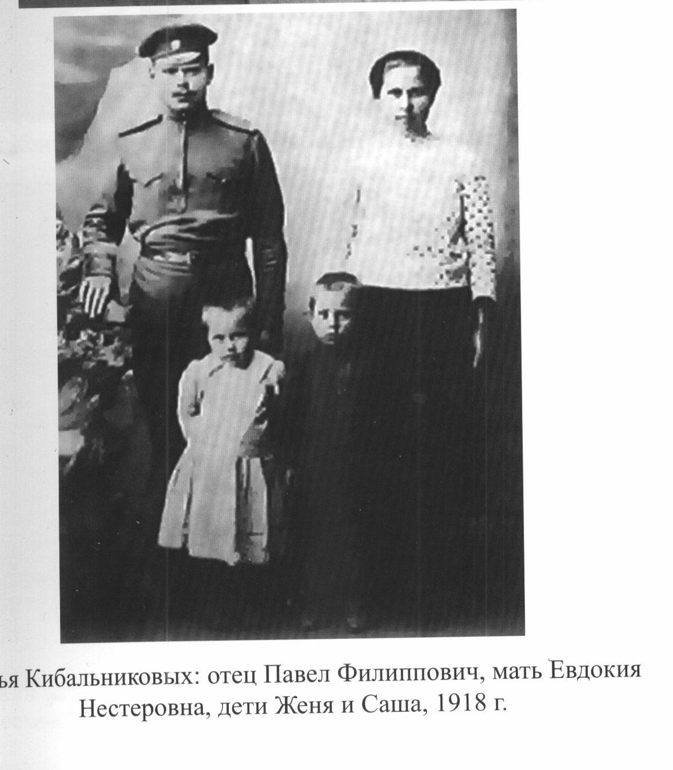
РОДИТЕЛИ
Павел Кибальников
(крайний ряд справа)

Slide 7
Родная улица, далекого детства Кибальникова А.П

Slide 8
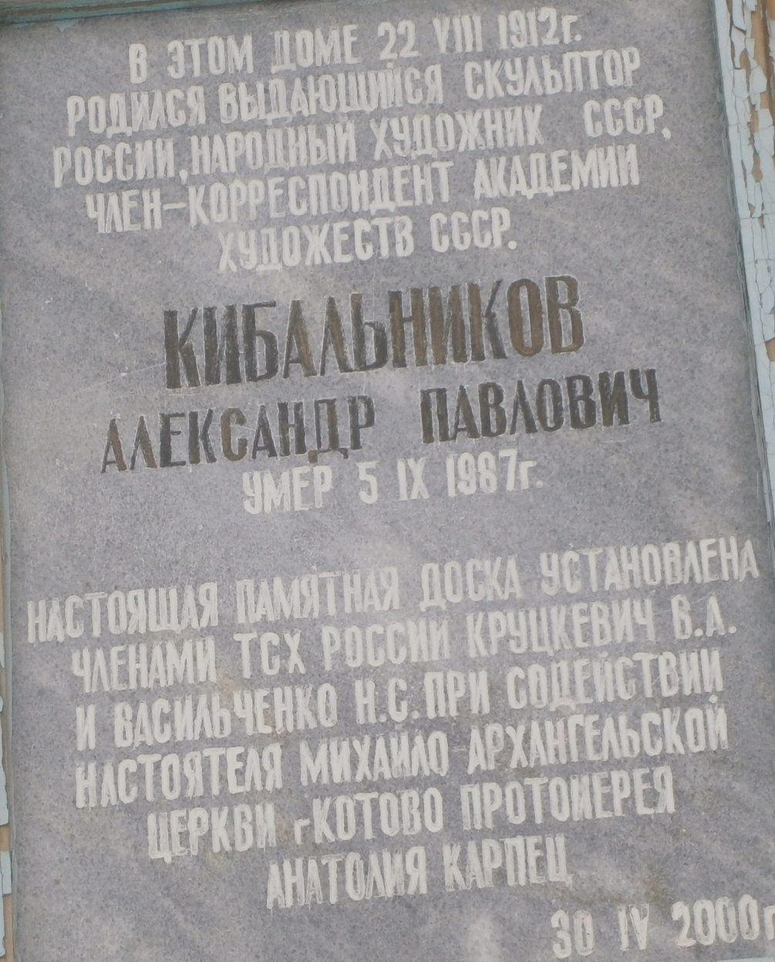
Отчий дом. Дом Детства

Slide 9
САРАТОВ-Начало творчества.
Саратов. ул. Бабушкин взвоз.12.В этом доме в 30-х,жил А.П.Кибальников.

Slide 10
Древо семьи Кибальниковых

Slide 11
На пути к известности

Slide 12
Творческий подвиг
Памятник А. Н. Радищеву в Саратове
Памятник Н. Г. Чернышевскому в Саратове

Slide 13
«Я буду скульптором, обязательно скульптором»
Рабочий момент
Памятник В. В. Маяковскому в Москве

Slide 14
ПАМЯТНИК П.М. Третьякову у Третьяковской галереи

Slide 15
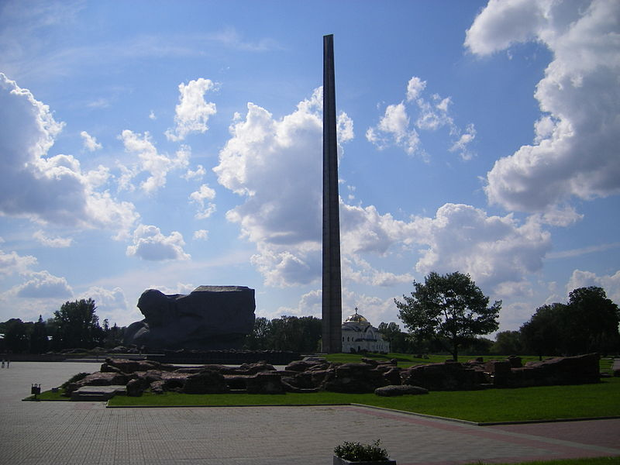
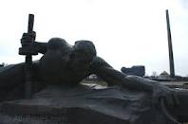
Мемориальный комплекс «БРЕТСКАЯ КРЕПОСТЬ» в БРЕСТЕ

Slide 16
Есенин - сердце России

Slide 17
Памятник защитникам Красного Царицына
Памятник посвящен героям гражданской войны, в том числе рабочим царицынских предприятий, принимавшим активное участие в обороне Царицына в 1918 - 1919

Slide 18
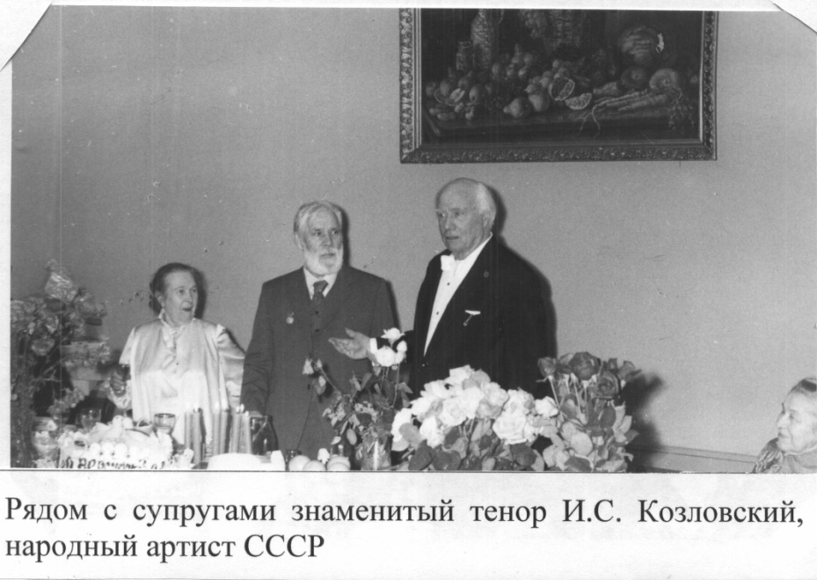
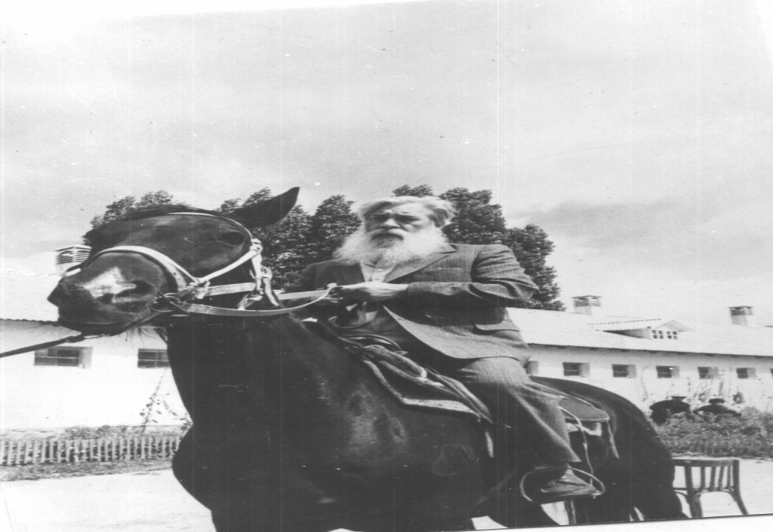
Увлечения

Slide 19
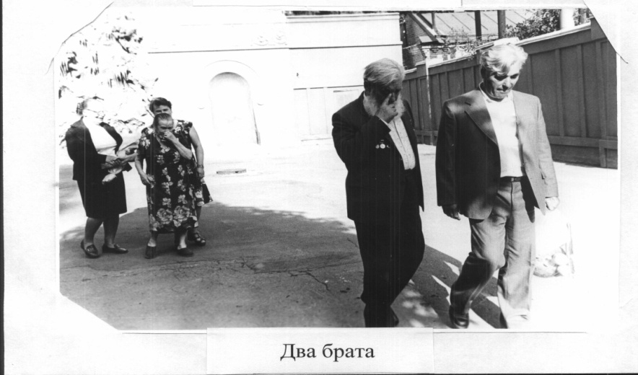
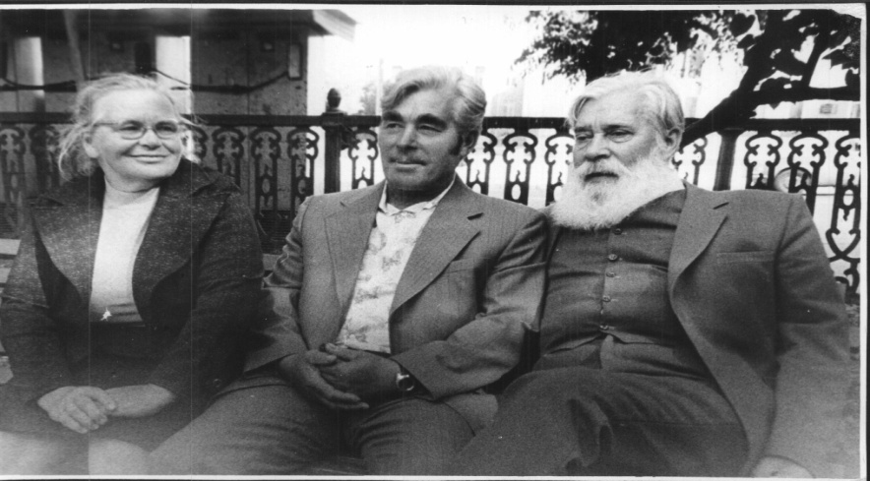
Семья

Slide 20
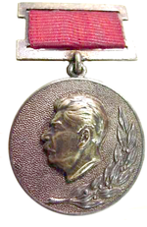
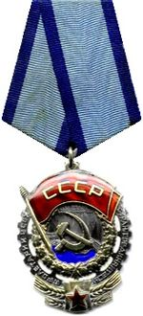
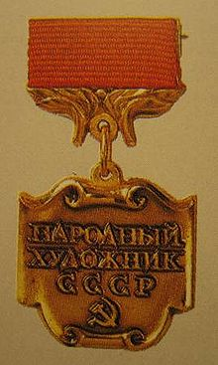
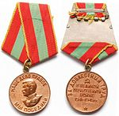
Награды и премии
Сталинская премия второй степени (1949) — за скульптурный портрет Н. Г. Чернышевского, выполненный из бронзы (1948)
Сталинская премия второй степени (1951) — за скульптурный портрет И. В. Сталина, выполненный из гипса (1950)
Ленинская премия (1959) — за памятник В. В. Маяковскому в Москве
Орден Трудового Красного знамени
Нагрудный знак «Народный художник СССР»
Медаль «За доблестный труд в Великой Отечественной войне 1941-1945 гг.»

Slide 21
Память
Монументалист Александр Кибальников умер 7 сентября 1987 г. и был похоронен в Москве на Новодевичьем кладбище (участок 10). На надгробии надпись — «Народный художник СССР. Академик, скульптор».

Slide 22
СТРОКА ЗА СТРОКОЙ -В ГРАНИТЕ,В БРОНЗЕ –ПИСАЛ ХУДОЖНИК БИАГРАФИЮ СВОЕГО НАРОДА И СВОЮ. ДА, ЕГО «АТЕЛЬЕ» СТАЛИ УЛИЦЫ ,ПЛОЩАДИ ГОРОДОВ .
НО ЕГО «АТЕЛЬЕ» СТАЛО И ВРЕМЯ-СОВРЕМЕННОСТЬ,КУДА ПОЛНОПРАВНО ВОШЛО И ЕГО ИСКУССТВО.

Slide 23
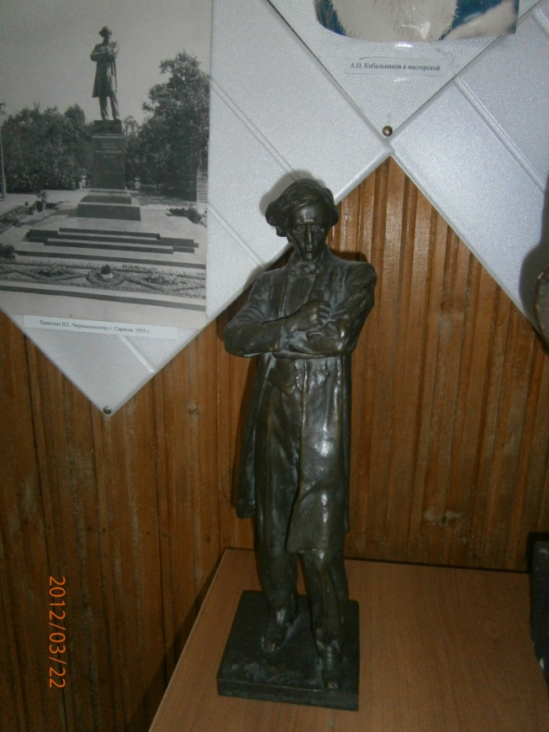

Slide 24
Яшка

Slide 25
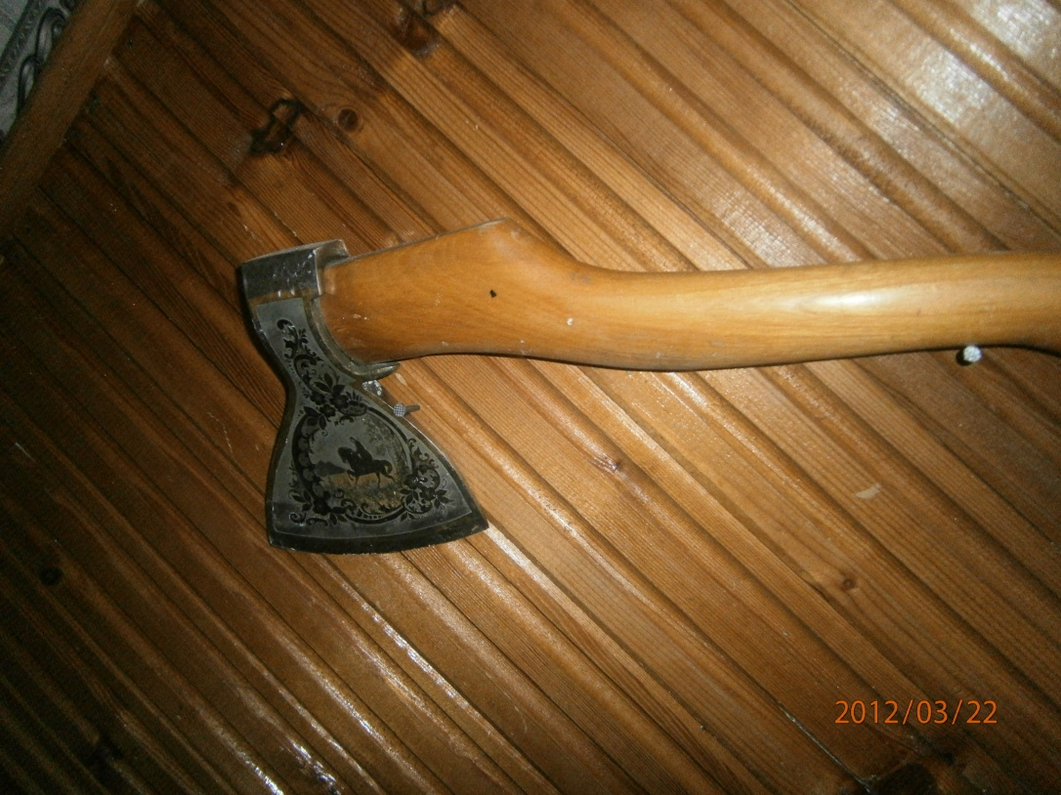

Slide 26
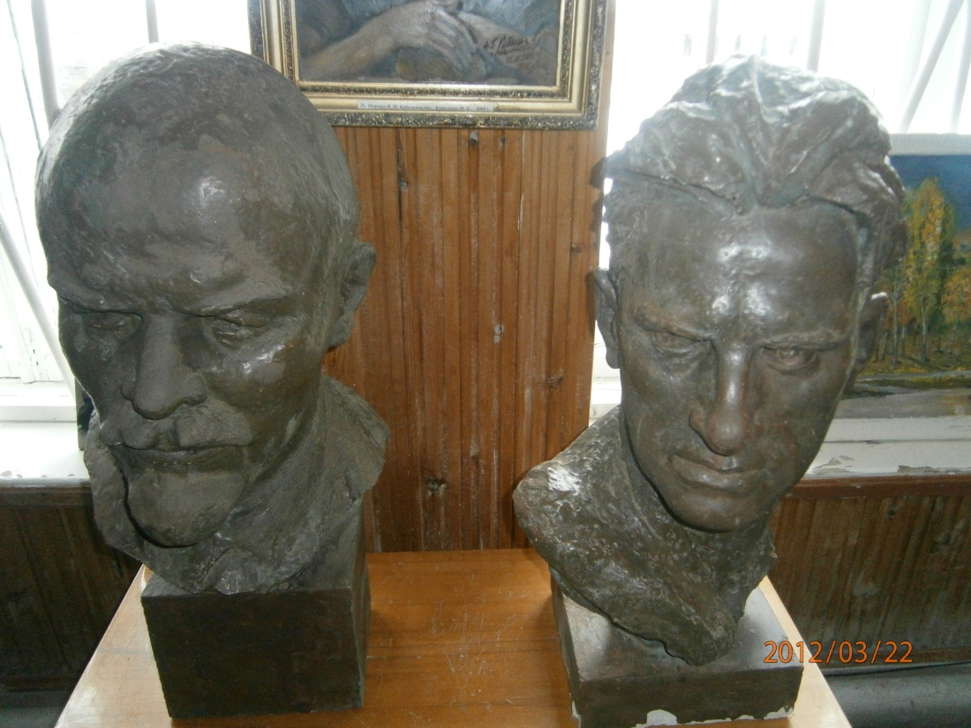
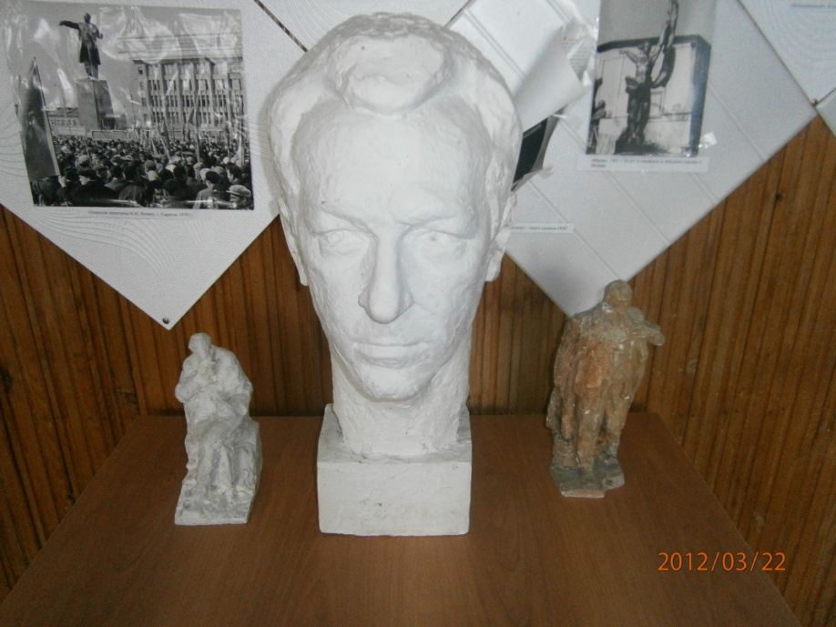
Экспонаты Музея

